Slide 1
Doelgroepanalyse (deel 2)

Slide 2
Doelgroepanalyse (deel 2)

Slide 3
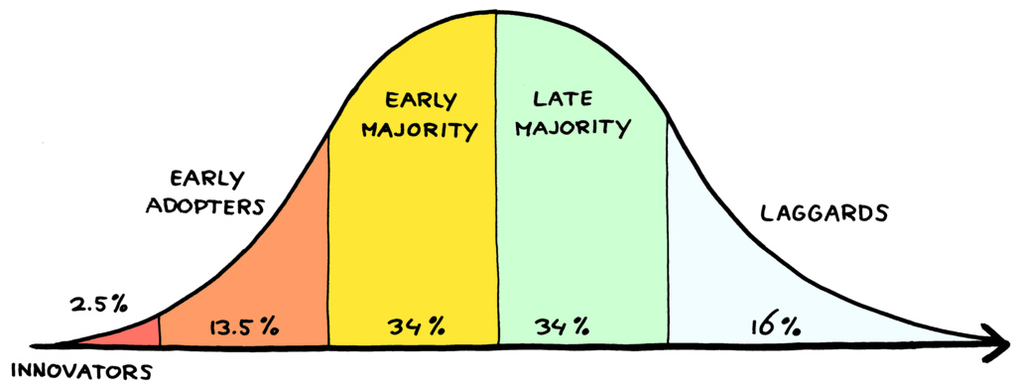
Doelgroepanalyse
Analyseer jullie doelgroep op basis van:
Geografische factoren (bijv. woonplaats, buurt en regio)
Demografische factoren (bijv. leeftijd, geslacht, nationaliteit en gezinssamenstelling)
Psychografische factoren (bijv. trendgevoelig, sportief, vegetarisch en milieubewust)
In welke categorie van de adoptiecurve behoort jullie doelgroep? Meer info
Notes:
https://strategyzer.com/academy/course/business-models-that-work-and-value-propositions-that-sell/1/1/2

Slide 4
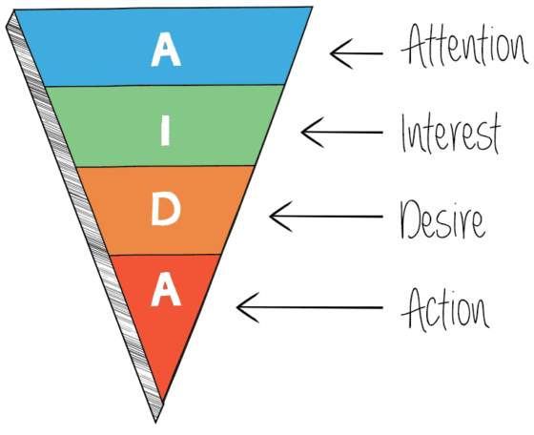
Adoptiecurve
Adoptie
Notes:
https://strategyzer.com/academy/course/business-models-that-work-and-value-propositions-that-sell/1/1/2

Slide 5
Adoptiecurve
Notes:
https://strategyzer.com/academy/course/business-models-that-work-and-value-propositions-that-sell/1/1/2

Slide 6
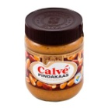
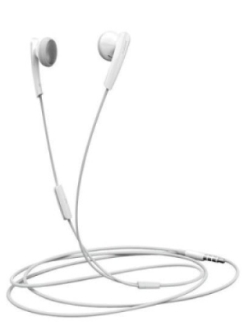
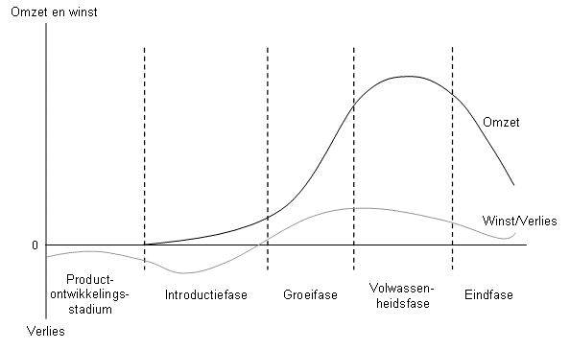
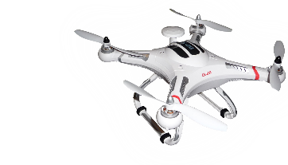
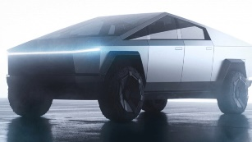
Productlevenscyclus
Notes:
https://strategyzer.com/academy/course/business-models-that-work-and-value-propositions-that-sell/1/1/2

Slide 7
Productlevenscyclus
Ma
Di
Wo
Do
Vr
Notes:
https://strategyzer.com/academy/course/business-models-that-work-and-value-propositions-that-sell/1/1/2

Slide 8
Productlevenscyclus en adoptiecurve
Notes:
https://strategyzer.com/academy/course/business-models-that-work-and-value-propositions-that-sell/1/1/2

Slide 10
Exploitatiebegroting
Opdrachten (Rekenvaardigheid) :
pagina 43 t/m 51
11, 16, 20, 21, 26 en 32

Slide 11
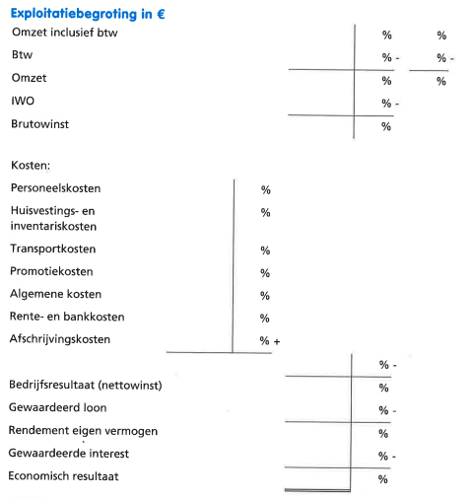
Exploitatiebegroting (pagina 36)

Slide 12
Exploitatiebegroting (pagina 36)

Slide 13
Exploitatiebegroting
Opdrachten (Rekenvaardigheid) :
11) Brutowinst als % van de Inkoopwaarde van de omzet (IWO)
Omzet | € 125.000,- | %
IWO | € ? | %
Brutowinst | € | 30 %

Slide 14
Exploitatiebegroting
Opdrachten (Rekenvaardigheid) :
11)
Omzet | € 125.000,- | 130 %
IWO | € 96.153,85 | 100 %
Brutowinst | € 28.846,15 | 30 %

Slide 15
Exploitatiebegroting
Opdrachten (Rekenvaardigheid) :
16) Brutowinst als % van de omzet
Omzet | € 125.000,- | %
IWO | € | 40 %
Brutowinst | € | %

Slide 16
Exploitatiebegroting
Opdrachten (Rekenvaardigheid) :
16)
Omzet | € 125.000,- | 100 %
IWO | € 75.000,- | 60 %
Brutowinst | € 50.000,- | 40 %

Slide 17
Exploitatiebegroting
Opdrachten (Rekenvaardigheid) :
20) Brutowinst als % van de omzet
Omzet | € 348.798,- | %
IWO | € | %
Brutowinst | € | 33 %

Slide 18
Exploitatiebegroting
Opdrachten (Rekenvaardigheid) :
20)
Omzet | € 348.798,- | 100 %
IWO | € 233.694,66 | 67 %
Brutowinst | € 115.103,34 | 33 %

Slide 19
Exploitatiebegroting
Opdrachten (Rekenvaardigheid) :
21) Brutowinst als % van de omzet
Omzet | € 74.525,- | %
IWO | € 35,772,- | %
Brutowinst | € | %

Slide 20
Exploitatiebegroting
Opdrachten (Rekenvaardigheid) :
21)
Omzet | € 74.525,- | 100 %
IWO | € 35,772,- | 48 %
Brutowinst | € 38.753,- | 52 %

Slide 21
Exploitatiebegroting
Opdrachten (Rekenvaardigheid) :
32) Brutowinst als % van de Inkoopwaarde van de omzet (IWO)
Omzet | € 123.175,- | %
IWO | € 98.540,- | %
Brutowinst | € | %

Slide 22
Exploitatiebegroting
Opdrachten (Rekenvaardigheid) :
32)
Omzet | € 123.175,- | 125 %
IWO | € 98.540,- | 100 %
Brutowinst | € 24.635,- | 25 %

